Slide 1
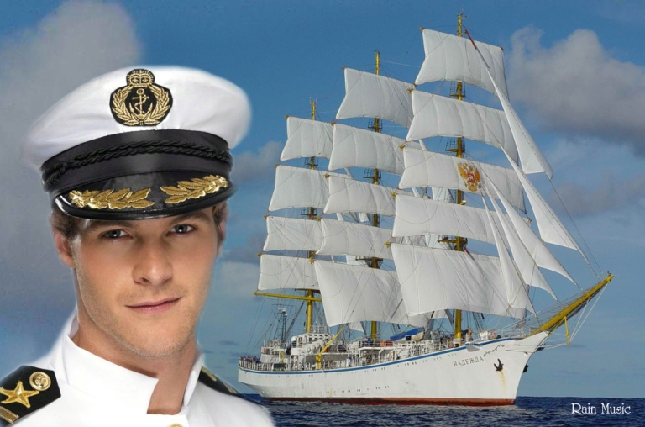
Презентация проекта по выявлению ранней профориентации детей старшего дошкольного возраста «Капитан корабля» МАДОУ «Детский сад№281» г.Перми
Разработал:
Воспитатель первой квалификационной категории
Усанина Е.А

Slide 2
Цель: ознакомление детей дошкольного возраста с профессией капитан корабля
Задачи:
Знакомить детей с профессией связанной со службой на кораблях разных предназначений.
Расширять представления детей о предметах используемых на разных кораблях, о материалах из которых они сделаны и назначении.
с помощью игр, кроссвордов расширить знания ребят о том как стать капитаном корабля.
Знакомить с нравственно- патриотическим значением этой профессии для жизни и здоровья окружающих.

Slide 3
Тип проекта: познавательно-образовательный Вид проекта: практико-ориентированный Продолжительность проекта: март-июнь
Участники проекта:
Дети старших и подготовительных групп, воспитатели, родители
Интеграция образовательных областей: «Социально-коммуникативное», «Физическое развитие», «Познавательное развитие», «Художественно-эстетическое развитие», «Речевое развитие»

Slide 4
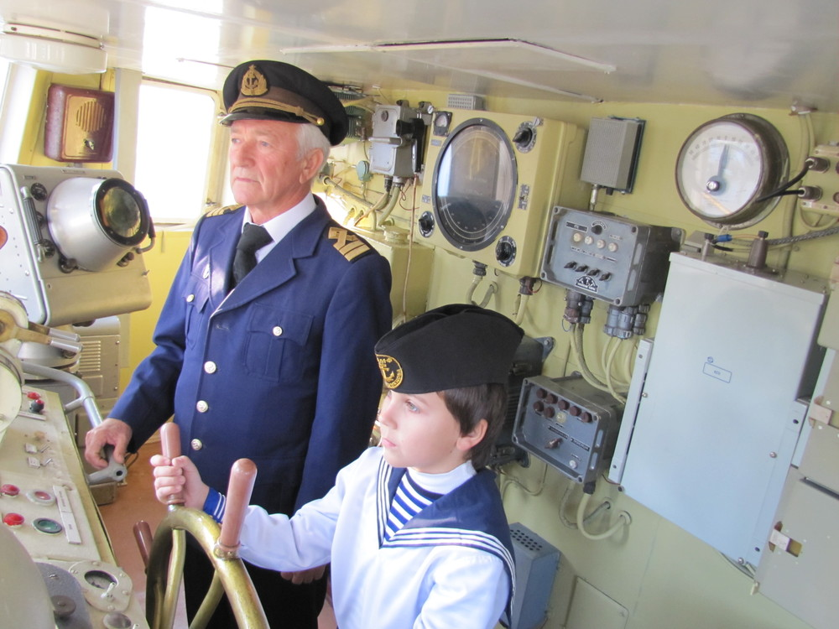
Предполагаемый результат
дети:
дети испытывают гордость за свою страну, интересуются историей и профессиями ВМФ. У детей формируются знания о воинской службе на флоте, о том, что есть корабли разного предназначения и как стать капитаном корабля.
родители:
становятся активными участниками воспитательно- образовательного процесса.
педагоги:
повышение уровня педагогического мастерства.

Slide 5
Актуальность: в России активно развивается МФ, транспортный флот, увеличилось пароходостроение. В нашем городе Перми возродилось пароходство, увеличилось число людей желающих совершать путешествия на водном транспорте. Проблема: наше молодое поколение редко поступают служить в МФ по разным причинам(состояние здоровья или просто не желания быть в армии) Востребованность на рынке труда: Морские профессии не только военные , моряки нужны были всегда и во все времена, потому что морские пути сообщения – это один из видов транспорта, помимо дорожного и воздушного. Поэтому морские профессии являются одними из самых востребованных не только в России, но и во всем мире. Перевозка грузов по водным пространствам – более быстрый и доступный способ транспортировки. Если вы твердо решили связать свою жизнь с морем, без работы вы точно не останетесь.
Условия труда: Капитан корабля начальник всего личного состава , несет ответственность за корабль, экипаж , за материальную, техническую часть, в случае потопления корабля командир покидает корабль последним. Вахта на судне длится 6 часов, потом 6 часов отдыха. Часто перевозимые грузы несут потенциальную опасность: химические отходы, нефть, газ. Обычно отдых сопровождается качкой, резкими запахами, громкими звуками и отсутствием каких-либо развлечений, и проходит, по сути, также на работе. Вы постоянно будете вдалеке от родных.
Плюсы: Оплата труда. Известно, что моряки хорошо зарабатывают.
Возможность посмотреть мир.
Собственный бизнес. Накопив достаточно денег в рейсах, можно открыть свой бизнес, чтобы быть с семьей.
Минусы : Изоляция. Большую часть времени вы будете проводить вдалеке от берега в компании одних и тех же людей.

Slide 6
Этапы | задачи | мероприятия | сроки
Подготовительный | Изучить тему проекта с педагогами. Составить план работы. Распределить роли и определить ответственных. Разработать сценарии, конспекты мероприятий, мастер-классов. Создать условия для РППС. Изготовить лепбук с педагогами «Капитан корабля» Провести мастер-класс с родителями, изготовить корабль из бросового материала. Провести квест с родителями и детьми «Охрана морских границ» | Картотека дидактических, сюжетно-ролевых игр. Наглядные пособия «Морская профессия». Родительское собрание в форме круглого стола с детьми и родителями с использованием презентаций ИКТ. Развлечение «Путешествие вокруг света» Составление программ КОП. Мастер- класс с педагогами лепбук «Капитан корабля» Мастер-класс с родителями «Алые паруса» Квест с родителями и детьми «Охрана морских границ. | 1 неделя

Slide 7
этапы | задачи | мероприятие | сроки
Основной | Рассказать о морской профессии капитан корабля. Ее плюсы и минусы. Заинтересовать детей. Провести игры «уборка на корабле», «исследование подводных глубин». Подвести итоги: «анкета для родителей», «Тест для детей» раздать буклеты «Лучшая профессия капитан корабля» | 1 родительское собрание в форме круглого стола «Хочу стать капитаном корабля» | 6 недель

Slide 8
этапы | задачи | мероприятие | Сроки
основной | Раскрыть для детей положительные моменты профессии капитан корабля. Провести беседы о важности бинокля, штурвала и якоря в морском деле. Изготовить из картона своими руками муляжи. Пополнить РППС. Изготовить с детьми и родителями муляж корабля с парусами из бросового материала. | 2 Развлечение с детьми «Путешествие вокруг света» 3 Профи КОП «смотрим в бинокль», «Штурвала», «Якорь» 4 Мастер-класс с педагогами « Капитан корабля» 5 Мастер-класс с родителями « Алые паруса. | 6 недель

Slide 9
этапы | задачи | Мероприятие | сроки
заключительный | Оформить выставку инаградить грамотами участников мастер-класса «Алые паруса» По окончанию квеста все участники получают грамоты и сертификаты за участие в проекте профессия «капитан корабля» | 6 Выставка «Алые паруса» 7 Квест с родителями и детьми «Охрана морских границ» | 1 неделя

Slide 10
Результаты и перспективы проекта
В данный момент проект находится в стадии завершения подготовительного этапа. Разработаны сценарии, конспекты, презентации, картотеки игр. В перспективе будут проведены все запланированные мероприятия.
Спасибо за внимание!

